Slide 2
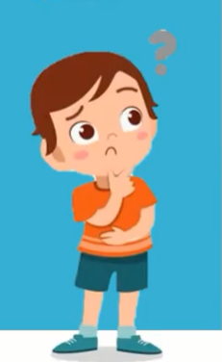

Em có thể thổi vào cái chai làm cho nó phát ra âm thanh không ?

Slide 3
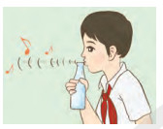


Slide 4

CHỦ ĐỀ 4 -ÂM THANH
BÀI 12- MÔ TẢ SÓNG ÂM
I. Sóng âm :

Slide 5

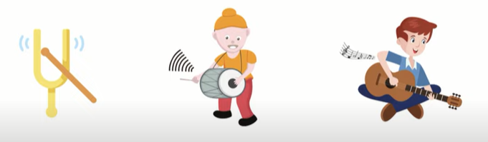
a. TÌM HIỂU VỀ SÓNG ÂM
QUAN SÁT THÍ NGHIỆM
Thí nghiệm 1: Tạo ra và cảm nhận âm thanh
Chuẩn bị
- Tiến hành TN:

Slide 6
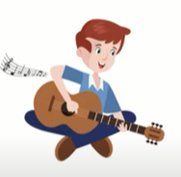


- Thí nghiệm 1: Tạo ra và cảm nhận âm thanh
a. Gảy dây đàn => Chạm tay vào dây => Nêu cảm nhận
b. Gõ nhẹ trống => Chạm tay vào mặt trống => Nêu cảm nhận
c. Gõ âm thoa => Chạm tay vào âm thoa => Nêu cảm nhận

Slide 7
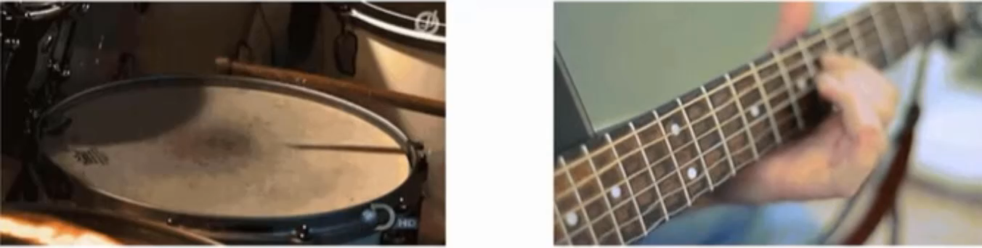
=> Các rung động ( chuyển động ) qua lại vị trí cân bằng là dao động.
- Vật dao động phát ra âm thanh gọi là nguồn âm.

Slide 8
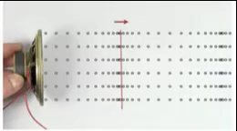
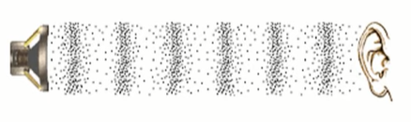

Các dao động từ nguồn âm lan truyền trong môi trường gọi là sóng âm.
Kết luận 1: Sóng âm được phát ra bởi các vật đang dao động.

Slide 9
CHỦ ĐỀ 4 -ÂM THANH
BÀI 12- MÔ TẢ SÓNG ÂM
I. Sóng âm :
+ Sự rung động (chuyển động) qua lại vị trí cân bằng là dao động.
+ Vật dao động phát ra âm thanh gọi là nguồn âm.
+ Sóng âm được phát ra bởi các vật đang dao động.

Slide 10
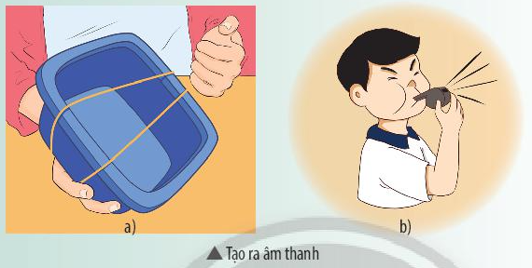
? Thực hiện các hoạt động sau và chỉ ra bộ phận dao động phát ra âm thanh trong mỗi trường hợp.
a) Căng dây chun (dây thun) trên hộp rỗng như Hình a) rồi gảy vài lần vào dây chun.
b) Thổi vào còi (Hình b).
- Chỉ ra bộ phận dao động phát ra âm thanh trong tình huống mở đầu.

Slide 11
Lời giải
a) Bộ phận dao động: dây chun
b) Bộ phận dao động: còi
Bộ phận dao động trong câu mở đầu: chai thủy tinh.

Slide 12
CHỦ ĐỀ 4 -ÂM THANH
BÀI 12- MÔ TẢ SÓNG ÂM
I. Sóng âm :
+ Sự rung động (chuyển động) qua lại vị trí cân bằng là dao động.
+ Vật dao động phát ra âm thanh gọi là nguồn âm.
+ Sóng âm được phát ra bởi các vật đang dao động.
II. Môi trường truyền âm :

Slide 13
2. TÌM HIỂU VỀ MÔI TRƯỜNG TRUYỀN ÂM
Âm thanh có truyền được trong chất khí không ? Lấy ví dụ minh họa.

Slide 14

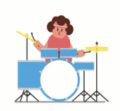
+Sau khi làm thí nghiệm thì điền vào chổ trống kết luận sau:
+Sóng âm truyền được trong môi trường……………..
không khí.

Slide 15
HOẠT ĐỘNG NHÓM
- Thí nghiệm 2: Tìm hiểu sự truyền sóng âm trong chất rắn

Slide 16
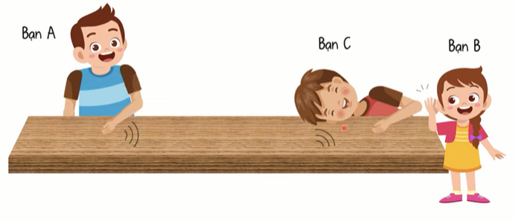
+ Bạn C áp tai xuống mặt bàn, khi ban A dùng ngón tay gõ nhẹ vào mặt bàn sao cho bạn B đứng cạnh không nghe được tiếng gõ
*Sau khi làm thí nghiệm thì điền vào chổ trống kết luận sau:
Sóng âm truyền được trong môi trường……………..
chất rắn

Slide 17
?4. Đề xuất một thí nghiệm khác để chứng tỏ sóng âm truyền được trong chất rắn.
Lời giải :
+ Bạn A đứng trong phòng, áp tai vào cửa, bạn B đứng ngoài dùng tay gõ nhẹ vào cửa. Khi bạn B gõ cửa, bạn A nghe thấy tiếng gõ.

Slide 18
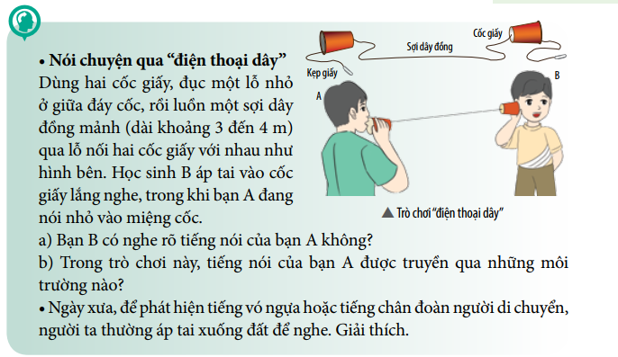

Slide 19
QUAN SÁT TN
- Thí nghiệm 3: Tìm hiểu sự truyền sóng âm trong chất lỏng.

Slide 20
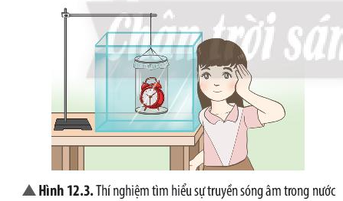

*Sau khi làm thí nghiệm thì điền vào chổ trống kết luận sau:
chất lỏng
Sóng âm truyền được trong môi trường………….

Slide 21
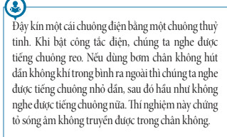
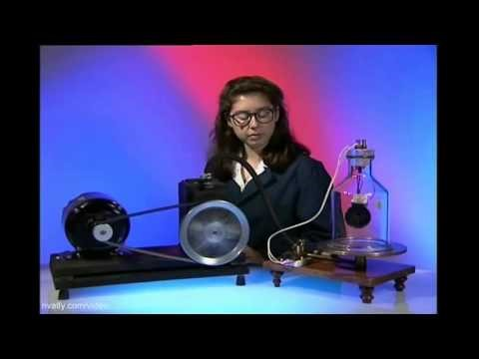

Slide 23

Sóng âm truyền được trong các môi trường rắn, lỏng và khí. Không truyền được trong môi trường chân không

Slide 24
CHỦ ĐỀ 4 -ÂM THANH
BÀI 12- MÔ TẢ SÓNG ÂM
I. Sóng âm :
II. Môi trường truyền âm :
III. Sự truyền sóng âm trong không khí:

Slide 25
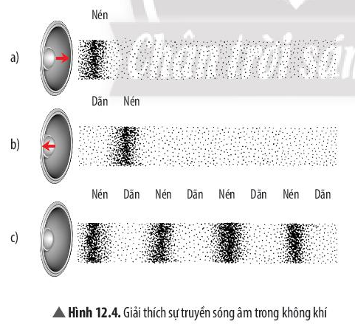


Slide 26
??? Dựa vào nội dung giải thích sự lan truyền sóng âm phát ra từ một cái loa trong không khí (Hình 12.4), em hãy giải thích sự lan truyền sóng âm phát ra từ một cái trống trong không khí.
Lời giải :
+ Khi sóng âm phát ra từ một cái trống, mặt trống dao động. Dao động của mặt trống làm lớp không khí tiếp xúc với nó dao động: nén, dãn. Dao động của lớp không khí này làm cho lớp không khí kế tiếp dao động: dãn, nén. Cứ thế, trong không khí xuất hiện các lớp không khí liên tục nén, dãn xen kẽ nhau.

Slide 27
CHỦ ĐỀ 4 -ÂM THANH
BÀI 12- MÔ TẢ SÓNG ÂM
I. Sóng âm :
+ Sự rung động (chuyển động) qua lại vị trí cân bằng là dao động.
+ Vật dao động phát ra âm thanh gọi là nguồn âm.
+ Sóng âm được phát ra bởi các vật đang dao động.
II. Môi trường truyền âm :
+ Sóng âm truyền được trong các môi trường rắn, lỏng và khí , không truyền được trong môi trường chân không
III. Sự truyền sóng âm trong không khí:
+ Sóng âm trong không khí được lan truyền bởi sự dao động ( dãn , nén ) của các lớp không khí

Slide 28
CHỦ ĐỀ 4 -ÂM THANH
BÀI 12- MÔ TẢ SÓNG ÂM
I. Sóng âm :
II. Môi trường truyền âm :
III. Sự truyền sóng âm trong không khí:
+ Sóng âm trong không khí được lan truyền bởi sự dao động ( dãn , nén ) của các lớp không khí

Slide 29
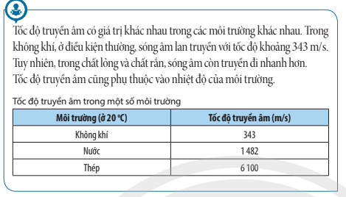

Slide 30
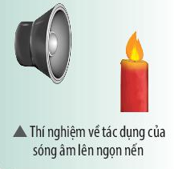
???.Mô tả hiện tượng xảy ra với ngọn nến trong thí nghiệm như hình dưới đây khi người ta bật loa phát nhạc (với âm lượng vừa). Giải thích hiện tượng.
Lời giải :
+ Mô tả hiện tượng: ngọn lửa của cây nến dao động qua lại
+ Giải thích: Khi bật loa phát nhạc, màng loa dao động. Sự dao động dãn, nén của màng loa làm ngọn nến cũng thay đổi chiều. Khi màng loa dao động dãn thì ngọn lửa nến có xu hướng hướng về phía bên phải, và ngược lại, khi màng loa dao động nén thì ngọn lửa lại bay về phía bên trái dẫn đến ngọn lửa của cây nến cũng dao động.

Slide 31
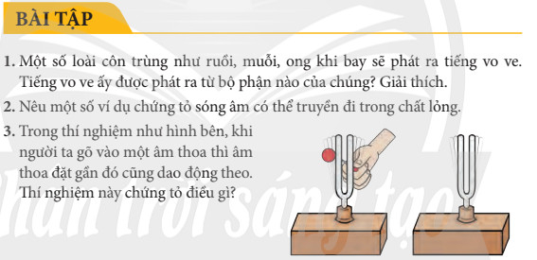
Lời giải :
Bài 1:
+ Tiếng vo ve ấy được phát ra từ đôi cánh của chúng.
+ Giải thích: Khi các loài côn trùng bay, chúng sử dụng đôi cánh đập lên đạp xuống để bay, phát ra âm thanh, âm thanh này sẽ truyền qua môi trường không khí và đến tai người nghe, vì vậy tai ta nghe được tiếng vo ve đó.

Slide 32
Lời giải :
Bài 2:
Ví dụ:
+ Khi bơi dưới nước, ta có thể nghe được tiếng sùng sục của bong bóng nước. Như vậy sóng âm có thể truyền qua chất lỏng
+ Đàn cá heo bơi dưới nước, khi chúng kêu, ta ở trên bờ có thể nghe tiếng kêu của chúng phát ra. Chứng tỏ sóng âm truyền qua được nước.

Slide 33
Lời giải :
Bài 3 :
+ Thí nghiệm này chứng tỏ sóng âm truyền được qua chất rắn, không khí và sóng âm có thể phản xạ lại được.

Slide 34

NHIỆM VỤ VỀ NHÀ
Hình thức: HS làm việc cá nhân.
Nhiệm vụ:
Chế tạo ĐIỆN THOẠI DÂY.

